Slide 1
目录
1
Spring MVC拦截器
2
SpringMVC文件上传
3
Java日志
4
Spring单元测试

Slide 2
拦截器
Spring MVC 的处理器拦截器类似于Servlet 开发中的过滤器Filter，用于在处理器外对处理器的方法进行预处理和后处理
应用场景
  日志记录
  权限检查
  性能监控
  通用行为
  。。。。
  实现AOP相同的功能

Slide 3
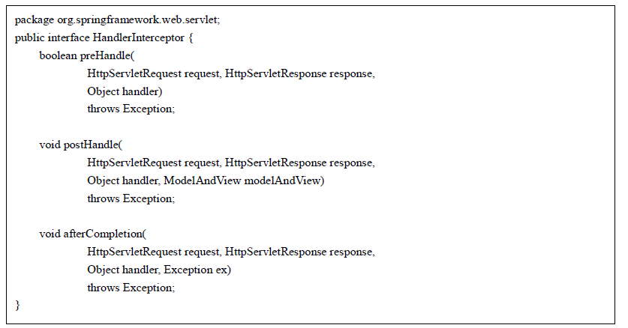
拦截器接口

Slide 4
接口方法
  preHandle：调用controller方法之前
  postHandle：调用controller方法之后
  afterCompletion：视图渲染完毕时

Slide 5
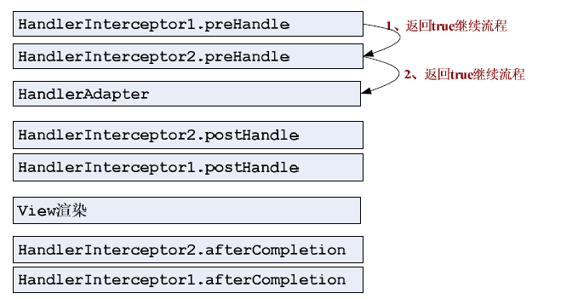
执行流程——正常流程

Slide 6
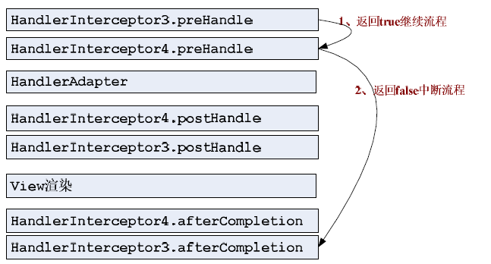
执行流程——中断流程

Slide 7
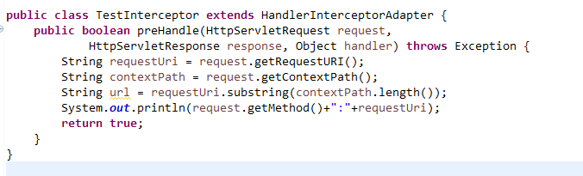
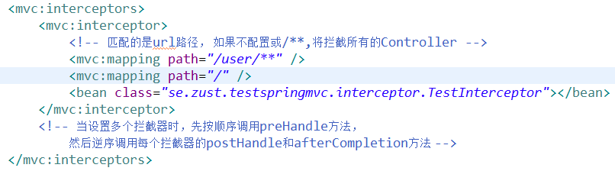
使用拦截器
  定义、实现拦截器
  配置拦截器

Slide 8
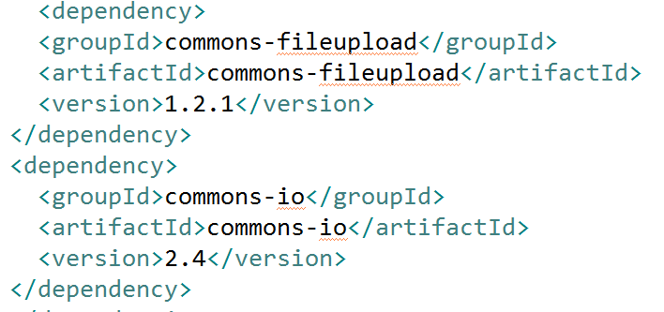
文件上传
加入jar包依赖

Slide 9
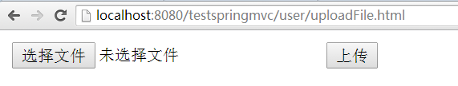
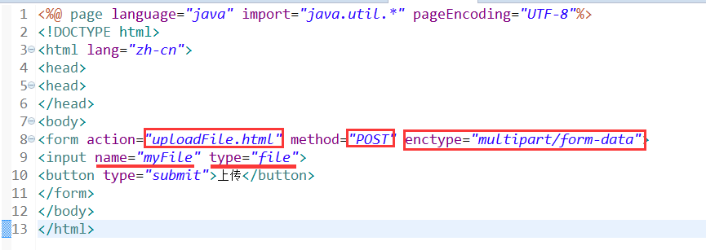
文件上传
Jsp页面

Slide 10
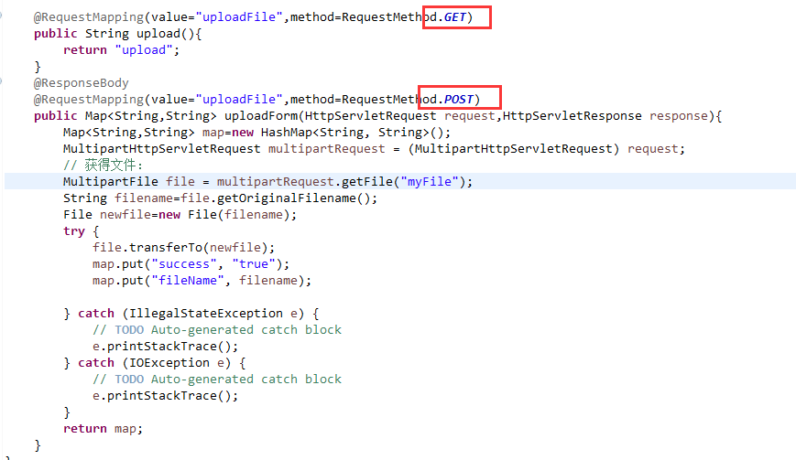
文件上传
Controller方法

Slide 11
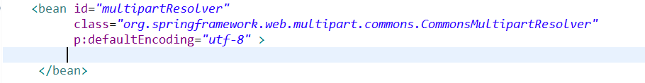
文件上传
文件上传配置

Slide 12
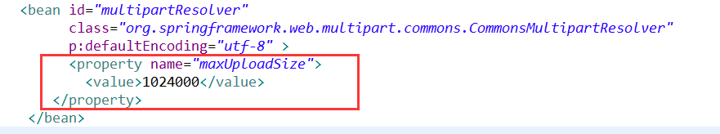
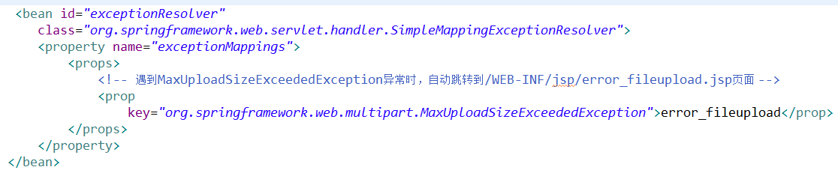
文件上传
文件大小限制
异常处理

Slide 13
文件上传
文件存放位置
重名文件处理

Slide 14
文件上传
http://blog.csdn.net/sundenskyqq/article/details/6799038
http://tzwzero-163-com.iteye.com/blog/1697184

